Slide 1




AULA 19
ISOMERIA
3º ANO

Slide 2
QUIMICA ORGÂNICA – ISOMERIA
Al
Si
Ga
Ge
Cd
In
Sn
Hg
Tl
Pb
Isomeria é o fenômeno em que compostos orgânicos têm a mesma fórmula molecular, sendo diferentes.
Rg
Cn
Nh
Dy
Ho

Slide 3
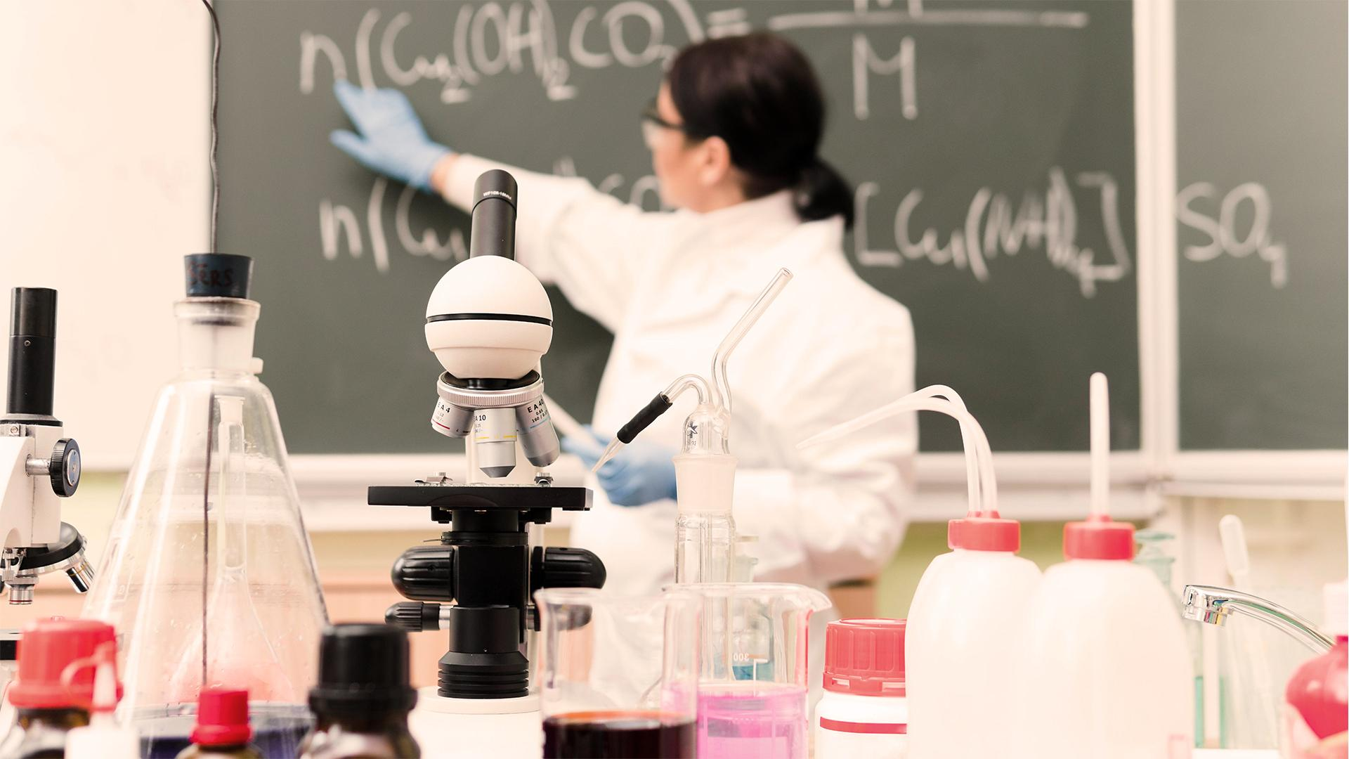
Química Orgânica
ISOMERIA

Slide 4

Etimologicamente, significa
partes iguais.
ISO, igual
MEROS, partes

Slide 5
Isomeria
Fenômeno através do qual compostos diferentes (chamados isômeros) apresentam a mesma fórmula molecular.
H₃C
CH
CH₃
H₃C
CH₂
CH₂
CH₃
CH₃
C₄H₁₀
C₄H₁₀

Slide 6
Isomeria
Cadeia
Tipos de isomeria
Posição
Plana ou constitucional
Metameria
Função
Geométrica
Tautomeria
Espacial
Óptica

Slide 7
Química Orgânica
ISOMERIA PLANA

Slide 8
Isomeria Plana
Cadeia:
Mesma função; diferença no tipo de cadeia
CH₂
H₂C
CH
CH₃
H₂C
CH₂
Propeno
Ciclopropano

Slide 9
Isomeria Plana
Posição:
Mesma função; diferença na posição de grupo funcional, insaturação ou radical.
H₂C
CH
CH₂
CH₃
But-1-eno
H₃C
CH
CH
CH₃
But-2-eno

Slide 10
Isomeria Plana
Mesma função; diferença na localização do heteroátomo.
Metameria:
H₃C
CH₂
O
CH₂
CH₃
Etóxietano
H₃C
O
CH₂
CH₂
CH₃
Metóxipropano

Slide 11
Isomeria Plana
Função:
diferença na função orgânica.
H₃C
CH₂
O
CH₃
Metóxietano
H₃C
CH₂
CH₂
OH
Propan-1-ol

Slide 12
Isomeria Plana
TAutomeria:
diferença na função orgânica; isômeros em equilíbrio químico.
O
Ceto-Enólico
OH
H₃C
C
CH₃
H₃C
C
CH₂
Propanona
Prop-1-en-2-ol

Slide 13
Isomeria Plana
TAutomeria:
diferença na função orgânica; isômeros em equilíbrio químico.
O
H
Ceto-Enólico
OH
H₃C
C
CH₂
H₃C
C
CH₂
Propanona
Prop-1-en-2-ol

Slide 14
Isomeria Plana
TAutomeria:
diferença na função orgânica; isômeros em equilíbrio químico.
O
Aldo-Enólico
OH
H₃C
C
H₂C
C
H
H
Etanal
Etenol

Slide 15
Isomeria Plana
diferença na função orgânica; isômeros em equilíbrio químico.
TAutomeria:
H
O
Aldo-Enólico
OH
H₂C
C
H₂C
C
H
H
Etanal
Etenol

Slide 16
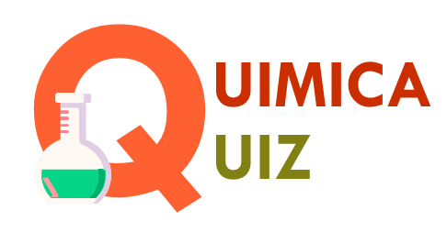
01. FUVEST SP
“Palíndromo – Diz-se da frase ou palavra que, ou se leia da esquerda para a direita, ou da direita para a esquerda, tem o mesmo sentido.”
Aurélio. Novo Dicionário da Língua Portuguesa, 2ª ed., 40ª imp.,
Rio de Janeiro, Ed. Nova Fronteira, 1986, p.1251.
“Roma me tem amor” e “a nonanona” são exemplos de palíndromo.
A nonanona é um composto de cadeia linear. Existem quatro nonanonas isômeras.

Slide 17
a. Escreva a fórmula estrutural de cada uma dessas nonanonas.
b. Dentre as fórmulas do item a, assinale aquela que poderia ser considerada um palíndromo.
c. De acordo com a nomenclatura química, podem-se dar dois nomes para o isômero do item b. Quais são esses nomes?

Slide 18
O
H₃C
C
CH₂
CH₂
CH₂
CH₂
CH₂
CH₂
CH₃
O
H₃C
CH₂
C
CH₂
CH₂
CH₂
CH₂
CH₂
CH₃
O
H₃C
CH₂
CH₂
C
CH₂
CH₂
CH₂
CH₂
CH₃
O
H₃C
CH₂
CH₂
CH₂
C
CH₂
CH₂
CH₂
CH₃

Slide 19
a. Escreva a fórmula estrutural de cada uma dessas nonanonas.
b. Dentre as fórmulas do item a, assinale aquela que poderia ser considerada um palíndromo.
c. De acordo com a nomenclatura química, podem-se dar dois nomes para o isômero do item b. Quais são esses nomes?

Slide 20
O
H₃C
C
CH₂
CH₂
CH₂
CH₂
CH₂
CH₂
CH₃
O
H₃C
CH₂
C
CH₂
CH₂
CH₂
CH₂
CH₂
CH₃
O
H₃C
CH₂
CH₂
C
CH₂
CH₂
CH₂
CH₂
CH₃
O
H₃C
CH₂
CH₂
CH₂
C
CH₂
CH₂
CH₂
CH₃

Slide 21
a. Escreva a fórmula estrutural de cada uma dessas nonanonas.
b. Dentre as fórmulas do item a, assinale aquela que poderia ser considerada um palíndromo.
c. De acordo com a nomenclatura química, podem-se dar dois nomes para o isômero do item b. Quais são esses nomes?

Slide 22
O
H₃C
CH₂
CH₂
CH₂
C
CH₂
CH₂
CH₂
CH₃
IUPAC:
non
an
-
5
-
ona
USUAL:
Dibutil
cetona

Slide 23
Obrigado!

Slide 24
Referências
Mortimer, Eduardo Fleury Química : ensino médio / Eduardo Fleury Mortimer, Andréa Horta Machado. -- 3. ed. -- São Paulo : Scipione, 2016.
Franco, Dalton Sebastião. Química cotidiano e transformações, 2º ano/Dalton Sebastião Franco. - .ed. – São Paulo: FTD, 2016. – (Coleção Química cotidiano e transformações.

